Slide 1
Bezbednost elektronskog poslovanja -bezbednosni servisi-
DIMENZIJE | PERSPEKTIVA POTROŠACA | PERSPEKTIVA TRGOVCA
Poverljivost (tajnost) | Da li neko drugi osim onih kojima su namenjene čita moje poruke? | Da li su poruke ili poverljivi podaci dostupni neovlašćenim osobama?
Integritet | Da li je informacija koju sam poslao ili primio izmenjena? | Da li su podaci izmenjeni bez odobrenja? Da li su tačni podaci dobijeni od kupca?
Dostupnost | Da li mogu pristupiti sajtu banke u svakom trenutku? | Da li je moja usluga dostupna korisniku u svakom trenutku?
Confidentiality (poverljivost)
Integrity (integritet)
Availability (dostupnost)
CIA
Dva osnovna mehanizma:
šifrovanje (kriptografija)
heš (jednosmerne) funkcije

Slide 2
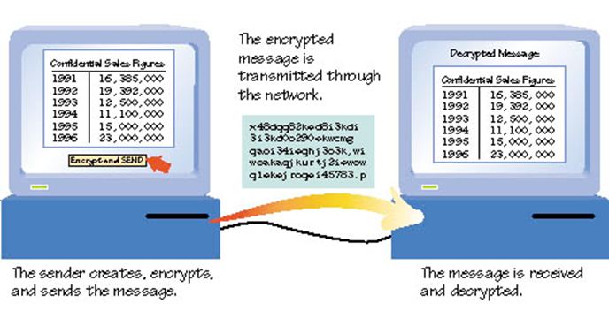
Kriptografija - osnove
Pošiljalac kreira poruku, šifruje je i tako šifrovanu šalje primaocu preko mreže
Primalac dešifruje primljenu poruku i vraća je u prvobitno stanje
Pojmovi: otvoreni tekst, ključ, šifrovani tekst, šifrovanje, dešifrovanje
šifrovanje i dešifrovanje - matematičke operacije

Slide 3
Kriptografija - osnovni načini šifrovanja
Šifrovanje tajnim ključem (isti ključ i za šifrovanje i za dešifrovanje)
brže (troši manje vremena i računarskih resursa)
problem: dostavljanje ključa drugoj strani
Šifrovanje javnim ključem (različiti ključevi za šifrovanje i dešifrovanje, međusobno upareni)
sporije
javni ključ se može dostaviti drugoj strani otvoreno

Slide 4
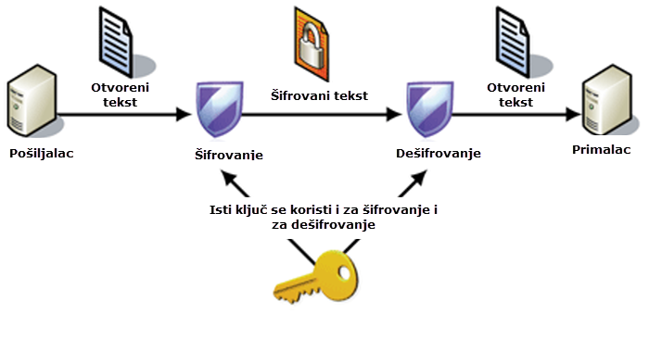
Simetrična kriptografija -šifrovanje tajnim ključem-
Poruka se i šifruje i dešifruje tajnim ključem
Takav način šifrovanja je brži, ali - kako dostaviti ključeve korisnicima?

Slide 5
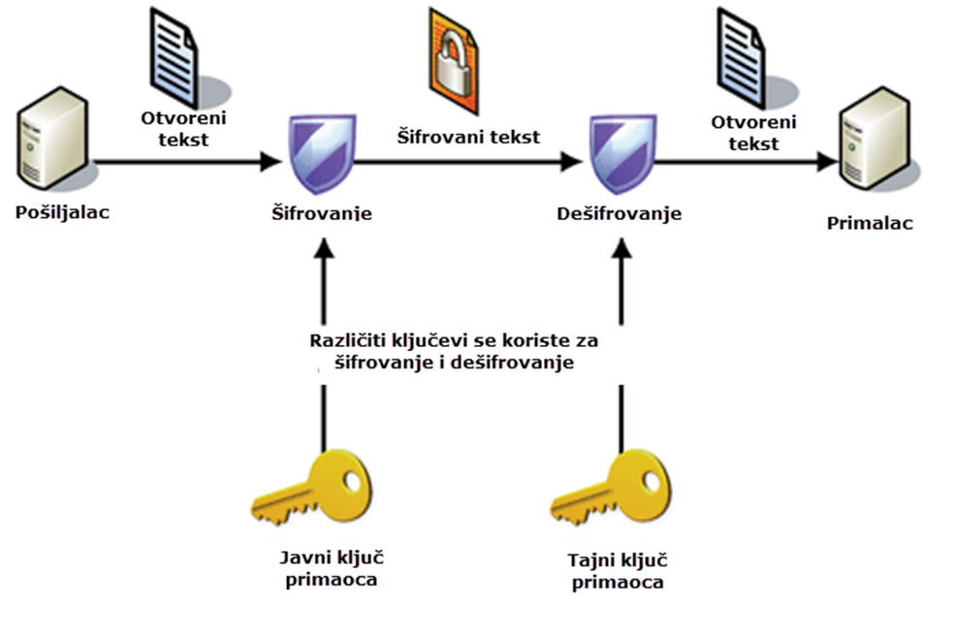
Asimetrična kriptografija -javni i privatni ključ-
Ključevi dolaze u paru (generišu se na matematičkim principima - faktorizacija velikih brojeva, teorija prostih brojeva)
Javni ključ se može lako dobiti ukoliko se poznaje tajni; tajni se ne može otkriti čak i ako se poznaje javni
Poruka se šifruje javnim ključem primaoca - taj ključ je javno dostupan svim korisnicima
Poruka se dešifruje tajnim (privatnim) ključem primaoca - taj ključ je dostupan samo vlasniku; poruku može otvoriti samo ona osoba koja ima odgovarajući tajni ključ

Slide 6
Tehnološke osnove bezbednosnih servisa
Heš (engl. hash), tzv. jednosmerne funkcije
od poruke promenljive dužine daje specijalnu (heš) vrednost fiksne dužine (128 ili 256 bajta, na primer),
čak i najmanja promena originalne poruke dovodi do drastične izmene heš vrednosti
dobijanje heš vrednosti od proizvoljne poruke je veoma jednostavno, dok je dobijanje sadržaja poruke od postojeće heš vrednosti praktično nemoguće (slično odnosu jajeta i kajgane)
obezbeđuje servis integriteta poruke (otkrivanja eventualnog neovlašćenog menjanja poruke)

Slide 7
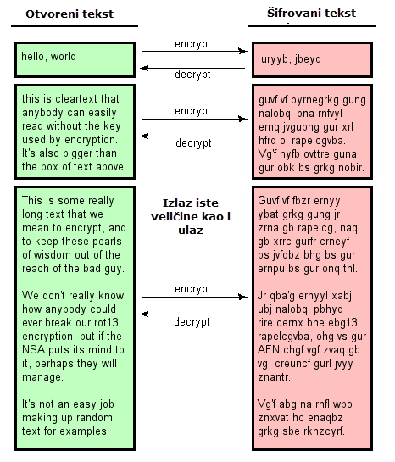
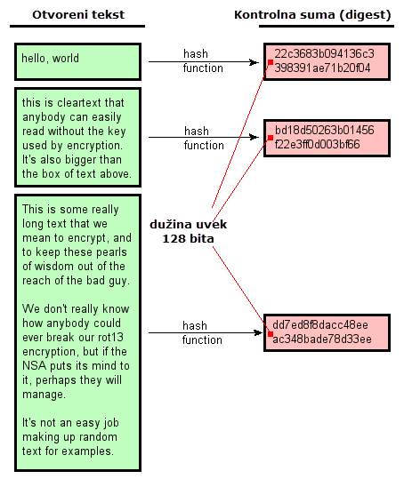
Šifrovanje i heš funkcija – osnovna razlika

Slide 8
Tehnološke osnove bezbednosnih servisa
Digitalni potpis
kombinacija asimetričnog šifarskog sistema i heš funkcije
ekvivalent klasičnog potpisa - obezbeđuje servis identifikacije učesnika u komunikaciji

Slide 9
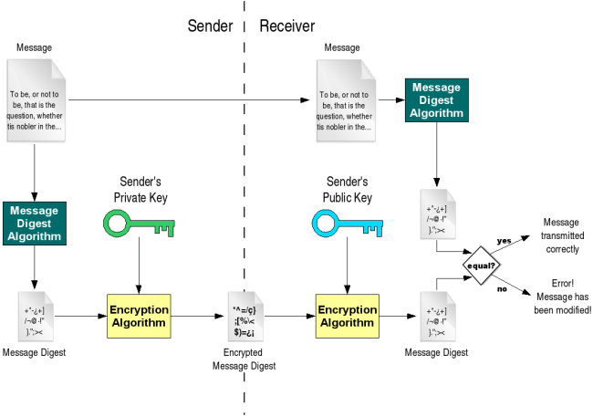
Digitalni potpis
Kontrola autentičnosti poruke (neizmenjena heš vrednost-digest), ali i identiteta pošiljaoca (heš vrednost je šifrovana njegovim privatnim ključem)
CrypTool - odličan (besplatan) program za učenje osnova kriptografije

Slide 10
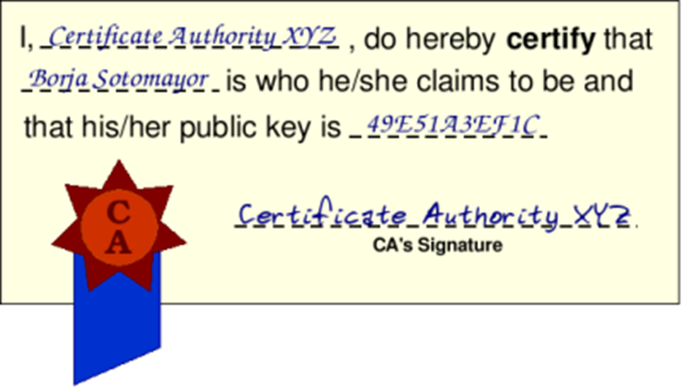
Digitalni sertifikat
Ko nam garantuje da dobijeni javni ključ pripada upravo osobi za koju se pošiljalac izdaje?
rešenje: digitalni sertifikat - "lična karta" koja potvrđuje identitet pošiljaoca javnog ključa
Srbija: tri ustanove izdaju sertifikate:
PTT
MUP
Privredna komora Srbije
PTT – nudi i uslugu u vidu vremenskog žiga (predstavlja tačno vreme kada je digitalni potpis kreiran)
Korisnik može i sam generisati parove tajni/javni ključ i sopstvene sertifikate (OpenSSL) - za lokalnu upotrebu u internoj mreži (tzv. nekvalifikovani sertifikati

